Slide 1
Bedrijfseconomie
VWO
Quirine & Patrick
21-05-2025

Slide 2







Structuur van het examen
Opgave
Tijd
4 x
Korte opgave
2 x
Bronnenopgave
15 min.
50 min.
15 min.
15 min.
Algemene tips
Bepaal je volgorde van opgaven
50 min.
Speling:
20 min.
Schrijf/markeer op het materiaal
15 min.
Houd witregels over
Totaal
160 min.

Slide 3
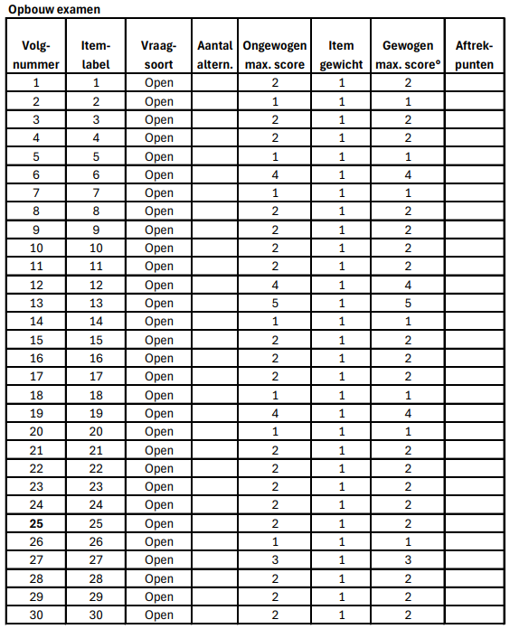
Structuur van het examen
Totaal
63
30
Punten
Open vragen
2,5 tot 3
Kunnen óók
Invulvragen
Minuten
per punt
zijn
Bron: CITO, documenten CE’s vwo - 2025

Slide 4
Structuur van het examen
Formules
Rekenen
50%
Begrippen
50%
Doorwerkfouten
Theorie
Conclusies

Slide 5
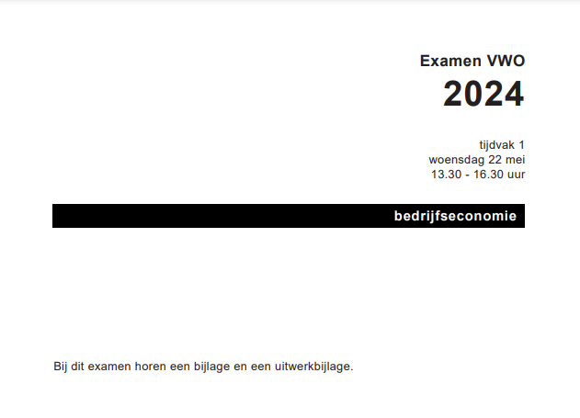

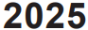
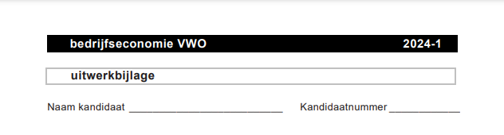

Structuur van het examen
Drie boekjes
Schrijf en markeer hier gerust in!
Opgaven
Bronnen
Niet vergeten te nummeren!
Uitwerkbijlage
Bron: CITO, documenten CE’s vwo - 2025

Slide 6
Programma
Vanavond te zien:
Om terug te kijken:
25
24
Somformule
Voorzieningen
Marketingmix
Erven
Wel of geen btw
Prijs-/efficiencyresultaten
Liquiditeit
Rentabiliteit
En meer!
DuPont-schema
Bron: CITO, documenten CE’s vwo - 2025

Slide 8
Theorievragen
Belang van formules
Patrick

Slide 9

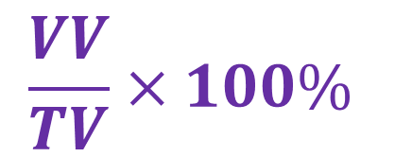
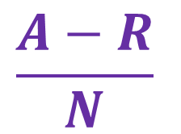

Theorievragen en formules
Afschrijving
Bezettingsresultaat
Solvabiliteit
$$\frac{A−R}{N}$$
$$\left(wh−nh\right)×\frac{C}{N}$$
$$\frac{VV}{TV}×100\%$$
De verhoogde verkoopprijs kan een afzetdaling als gevolg hebben.
Soms gaan theorievragen over zaken waar een formule voor is. Antwoord dan met behulp van de ingrediënten van die formule.
Formuledeel
Als de afzet daalt dan daalt ook het bezettingsresultaat.
Gevolg voor de uitkomst
Bron: eindexamen bedrijfseconomie vwo 2023-II

Slide 11
Marketingmix
Ken je de 4 P’s?
Patrick

Slide 12



De marketingmix (4 P’s, marketinginstrumenten)
Product
Prijs
€
Materiaal
Merk
Prijsstrategie
Kleur
Verpakking
Korting
Assortiment
Service
Betaalmethodes
Plaats
Marketingmix
Promotie
Winkel
Webshop
Reclames
Slogans
Bereikbaarheid
PR
Communicatie
App
Locatie
Sponsoring
Toon

Slide 13
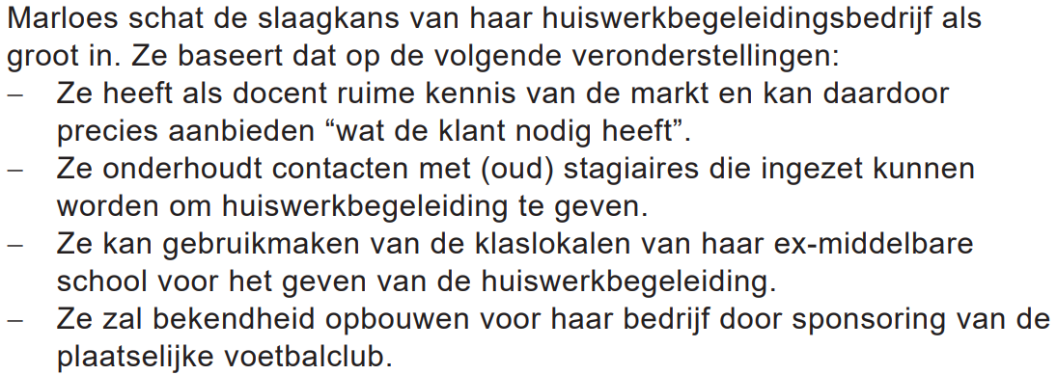
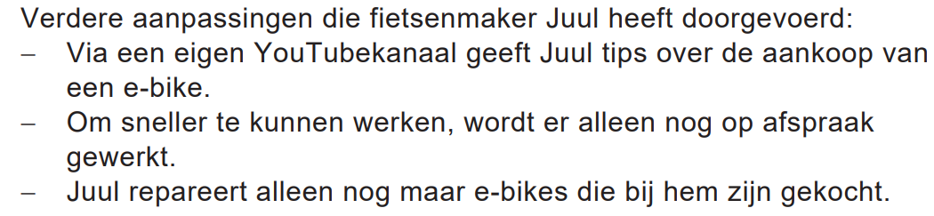
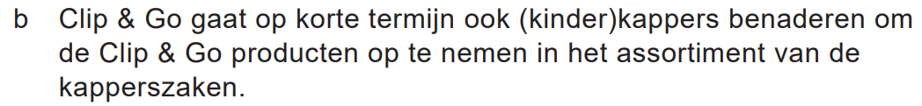
De marketingmix (examenvragen)
Product, Marloes biedt wat de klant nodig heeft.
Plaats, Marloes kan gebruikmaken van haar oude school.
Promotie, Marloes gaat de voetbalclub sponsoren.
Promotie, aankooptips via YouTube.
Product, het assortiment is aangepast.
Product, verpakkingen horen bij het productbeleid.
Plaats, de verkooplocatie valt onder het plaatsbeleid.
Bron: eindexamen bedrijfseconomie vwo 2023-I, 2023-II, 2024-I, 2024-II,

Slide 15
Rechtsvormen
Verschillen en overeenkomsten
Patrick

Slide 16
Rechtsvormen
Eenmanszaak
BV
Vereniging
Eén eigenaar, kan wel personeel hebben
Privé aansprakelijk
Winst = inkomen voor de eigenaar (belast met IB)
1 of meer eigenaren
(aandeelhouders)
Inspraak via AVA (hoogste macht)
Niet privé aansprakelijk
Aandelen niet openbaar verhandeld
Leden zijn samen verantwoordelijk
Inspraak via ALV (hoogste macht)
Niet privé aansprakelijk
Inkomsten uit contributie en sponsoring
Vof
NV
Stichting
Twee of meer eigenaren
(vennoten)
Privé aansprakelijk
Winst = inkomen voor de eigenaren (belast met IB)
1 of meer eigenaren
(aandeelhouders)
Inspraak via AVA (hoogste macht)
Niet privé aansprakelijk
Aandelen worden openbaar verhandeld
Geen leden, bestuur is verantwoordelijk
Niet privé aansprakelijk
Inkomsten uit donaties en subsidies
Geen rechtspersoon
Rechtspersoon (eigen rechten, plichten, bezittingen & schulden)
Commercieel
Niet-commercieel

Slide 18
Kredieten
Leveranciers en afnemers
Patrick

Slide 19
Leveranciers- en afnemerskrediet
Leverancierskrediet
Afnemerskrediet
De leverancier verstrekt (geeft) toestemming aan de afnemer om later te betalen.
De afnemer verstrekt (geeft) toestemming aan de leverancier om later te leveren.
Eerst
€
€
Later
Eerst
Later
Levering
Betaling
Betaling
Levering
Opgave 4:
https://www.examenblad.nl/system/files/2022/ex2022/VW-0400-a-22-2-o.pdf

Slide 20
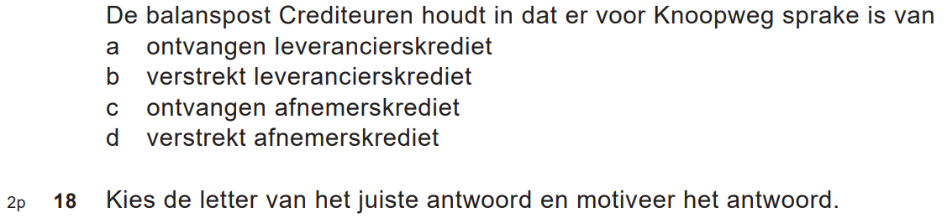
Leveranciers- en afnemerskrediet
Leverancierskrediet
Afnemerskrediet
Eerst
Later
€
€
Eerst
Later
Levering
Betaling
Betaling
Levering
Klant ontvangt LK
Leverancier ontvangt AK
Crediteuren zijn leveranciers die nog betaald moeten worden voor goederen die al geleverd zijn.
Bron: eindexamen bedrijfseconomie vwo 2022-II

Slide 22
Vermogens
Voor- en nadelen
Patrick

Slide 23
Vermogensstructuur
D
Balans
C
EV
Voordelen
Activa
Hoeft niet te worden afgelost.
Nadelen
VV
Eigendom en inspraak kunnen verwateren.
Winst wordt niet verlaagd door interest.
Aandeelhouders kunnen dividend eisen.
Voordelen
Vermogensverschaffers krijgen geen inspraak.
Met VV is extra winst te behalen (mits RTV>IVV).
Nadelen
Schulden moeten worden afgelost en er wordt interest over betaald.
Meer schulden → Hogere interestkosten → Lager resultaat

Slide 25
Liquiditeit
CR, QR en Cashflow
Patrick

Slide 26
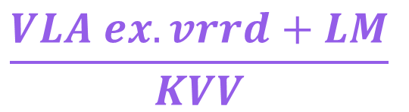
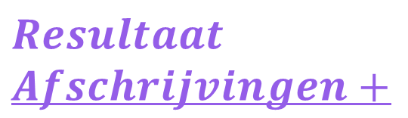
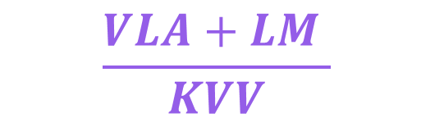
Liquiditeit
In hoeverre kan het bedrijf haar kortlopende verplichtingen betalen?
D
Balans
C
VA
EV
>1 Jaar aanwezig
Aan eigenaren verschuldigd
VLA
VLA
LVV
<1 Jaar aanwezig
Over meer dan een jaar terugbetalen
LM
LM
KVV
KVV
Geld
Binnen een jaar (terug)betalen
Current ratio
Quick ratio
Cashflow
$$\frac{VLA+LM }{KVV}$$
$$\frac{VLA ex. vrrd+LM}{KVV}$$
$$Resultaat$$
$$Afschrijvingen+$$

Slide 27


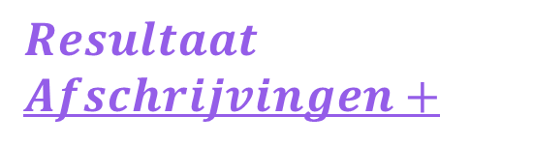
VA
EV
VLA
LVV
Criteria
LM
KVV
Kritiek
Liquiditeit (criteria en kritiek)
In hoeverre kan het bedrijf haar kortlopende verplichtingen betalen?
Current ratio
Quick ratio
Cashflow
$$\frac{VLA+LM }{KVV}$$
$$\frac{VLA ex. vrrd+LM}{KVV}$$
$$Resultaat$$
$$Afschrijvingen+$$
>1: Voldoende, QR is vaak wel lager dan CR
Niet te hoog, dan wordt geld niet gebruikt
<1: Kans op betalingsproblemen
Vergelijk met een trend of gemiddelde
Geen harde criteria, moet genoeg zijn om uitgaven te kunnen betalen
Voorraad wordt niet altijd snel verkocht (CR)
Kans op “Window dressing”
Geen zicht op toekomstige verplichtingen
Momentopname
Berekening houdt geen rekening met uitgaven die geen kosten zijn

Slide 28
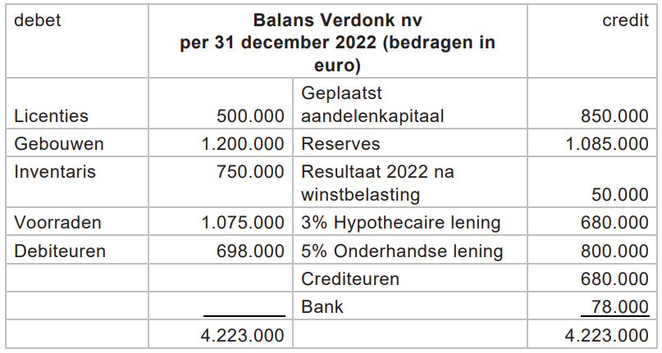

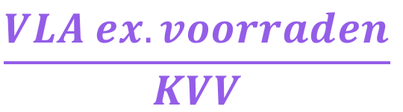
Liquiditeit (examenvraag)
Quick ratio
Teller
$$\frac{VLA ex. voorraden}{KVV}$$
Noemer
De teller verandert niet door het beschikbaar stellen van cashdividend.
De bankschuld groeit, waardoor de noemer groter wordt en de quick ratio daalt.
Als de bank debet zou staan, was de conclusie gelijk gebleven maar dan was de teller gedaald en de noemer gelijk gebleven!
Bron: eindexamen bedrijfseconomie vwo 2023-I

Slide 30
Solvabiliteit
Risico van het vermogen
Patrick

Slide 31






Solvabiliteit
Hoeveel risico draagt het vermogen van het bedrijf?
D
Balans
C
$$\frac{EV}{VV}×100\%$$
$$\frac{TV}{VV}×100\%$$
EV
EV
Activa
VV
VV
$$\frac{VV}{EV}×100\%$$
$$\frac{TV}{EV}×100\%$$
TV
TV
$$\frac{EV}{TV}×100\%$$
$$\frac{VV}{TV}×100\%$$
Voorbeeld:
Er is in verhouding veel meer VV dan EV
De solvabiliteit is dan zwak, nieuw vreemd vermogen aantrekken is lastig
Banken durven geen geld uit te lenen, of alleen tegen een hele hoge rente

Slide 32






Solvabiliteit (criteria en kritiek)
Hoeveel risico draagt het vermogen van het bedrijf?
≥100%
$$\frac{EV}{VV}×100\%$$
$$\frac{TV}{VV}×100\%$$
≥200%
≤100%
$$\frac{VV}{EV}×100\%$$
$$\frac{TV}{EV}×100\%$$
≤200%
≥50%
$$\frac{EV}{TV}×100\%$$
$$\frac{VV}{TV}×100\%$$
≤50%
Let op: voor alle kengetallen geldt dat we ze het liefst beoordelen a.d.h.v. criteria of gemiddelden die gegeven zijn.

Slide 33
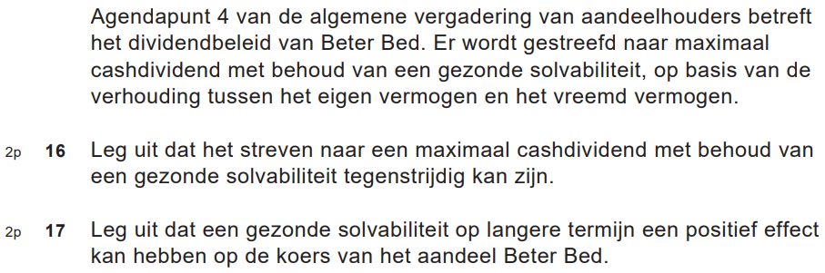
Solvabiliteit (examenvraag)
Balans (credit)
Te betalen dividend
EV
Door maximaal cashdividend beschikbaar te stellen daalt het eigen vermogen.
VV
Gevolg cashdividend
TV
Het vreemd vermogen neemt hierdoor toe, wat de solvabiliteit verslechtert.
Koppeling solvabiliteit
Bron: eindexamen bedrijfseconomie vwo 2023-II

Slide 34
Solvabiliteit (examenvraag)
W&V-rekening
O
Begripskennis
Met een gezonde solvabiliteit kan er tegen een lager interestpercentage geleend worden.
I
mzet
nkoopwaarde
B
Hierdoor verbetert het resultaat, waardoor de vraag naar aandelen BB toeneemt en de beurskoers stijgt.
rutoresultaat
A
lle bedrijfskosten
N
Koppeling beurskoers
*
ettoresultaat
*Pas na aftrek van de winstbelasting is er écht een nettoresultaat.
Bron: eindexamen bedrijfseconomie vwo 2023-II

Slide 36
Hypotheken
Lineair vs. annuïteit
Patrick

Slide 37


Hypotheken (overzicht)
Hypotheeknemer
Hypotheekgever
€
De lener, die geeft het huis als onderpand en geeft hypotheekrecht.
Aflossing + Interest
Hypotheeknemer
De bank, die neemt het huis als onderpand en krijgt hypotheekrecht.
Dit verlaagt het risico voor de bank!
Lener
Hypotheekrecht
Het recht om bij wanbetaling het onderpand te verkopen.
Hypotheekgever
Onderpand

Slide 38
Hypotheken (verschillende soorten)
Lineaire hypotheek
Annuïteitenhypotheek
Aflossing
Stijgt
Daalt
Interest
Blijft gelijk
Blijft gelijk
Daalt
Interest
Aflossing
Kleiner
Belastingvoordeel
Groter
Beginnen hoog, maar dalen
Maandlasten
Beginnen laag, maar stijgen
Lager
Totale uitgaven
(bij gelijk interestpercentage)
Hoger

Slide 39
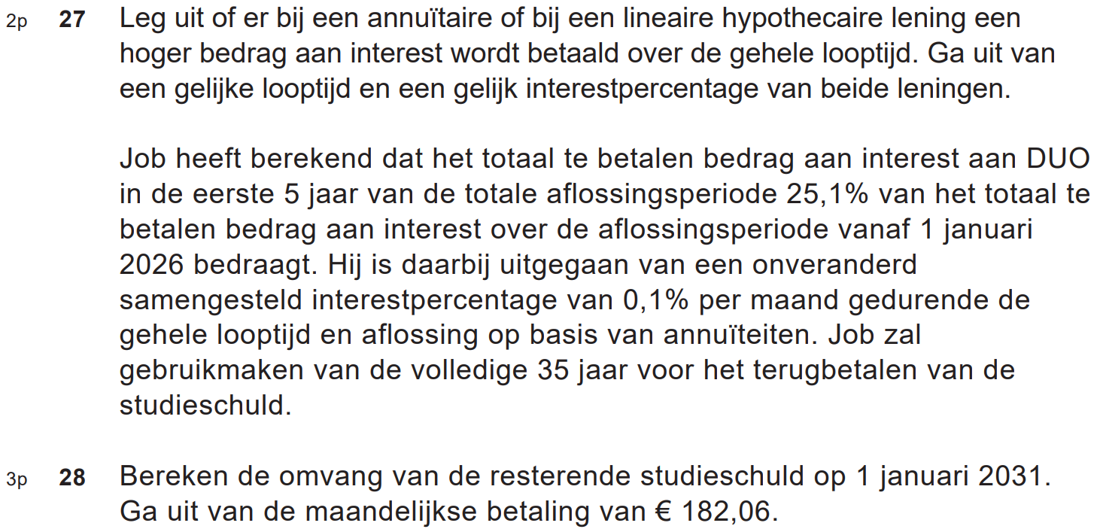
Annuïteitenlening (examenvraag 1)
Beide zaken noemen
Verschil benoemen
Met een lineaire lening los je in het begin van de looptijd grotere delen af dan bij een annuïteitenlening.
Conclusie
Hierdoor blijft er bij een annuïteitenlening langer een grotere schuld open staan, waardoor de interest langer hoog blijft.
Totale interest
annuïteit
X looptijd
beginschuld
Bron: eindexamen bedrijfseconomie vwo 2024-II

Slide 40
Annuïteitenlening (examenvraag 2)
Beginschuld: €62.412,46
1
Totale interest berekenen
3
Aflossing van de eerste 5 jaren
$$€182,06×12×35−€62.412,46=€14.052,74$$
$$€182,06×12×5−€3.527,24=€7.396,36$$
2
Interest van de eerste 5 jaren
4
Restschuld op 1 januari 2031
$$€14.052,74×0,251=€3.527,24$$
$$€62.412,46−€7.396,36=€55.016,10$$

Slide 42
MVO &
Maatschappelijke behoeften
Patrick

Slide 43
Maatschappelijke behoeften
P
P
P
Producten
& diensten
Werkgelegenheid
Inkomens
eople
lanet
rofit
Organisatie
Maatschappelijk Verantwoord Ondernemen
Innovatie
Belastingen
Organisaties die hun impact op de samenleving en het milieu serieus nemen doen aan MVO.
Organisaties voorzien in verschillende maatschappelijke behoeften.

Slide 45
KSF’s en KPI’s
Meten is weten!
Patrick

Slide 46
KSF’s en KPI’s
Doelstelling
Meetlat
KSF
KPI
Kritische succesfactor
Kritische prestatie-indicator
Klanttevredenheid verbeteren
Aantal positieve reviews
1
Marktaandeel vergroten
Aantal filialen
2
Financiële positie versterken
Current ratio
3

Slide 48
Marketing
Een paar modellen
Patrick

Slide 49






Klantwaardepropositie
Door zorgvuldig te luisteren naar de behoeftes van de doelgroep, kan het bedrijf haar aanbod goed laten aansluiten bij die behoeftes.
Voordeelverschaffers
Belofte aan klant
Beoogde voordelen
Producten en diensten
Gebaseerd op klant
Klanttaak
Pijnpunten
Pijnverzachters
Dit kan het bedrijf een Unique Selling Point (USP) geven.

Slide 50
Waardestrategieën
Productleiderschap
Een succesvol bedrijf blinkt uit in één van deze strategieën.
De andere strategieën zijn wel op een goed basisniveau.
Basisniveau
Huidig niveau
Gewenst niveau
Operationele uitmuntendheid
Klantpartnerschap

Slide 51
Vijfkrachtenmodel
Leveranciers
Barrières
Concurrentie
Substituten
Afnemers
De intensiteit van concurrentie en het winstpotentieel van een bedrijfstak.

Slide 53
Beleggen
Opties en meer!
Patrick

Slide 54
Callopties
Optiehouder
Optieschrijver
U
Rendement
Rendement
P
Aandelenkoers
0
U+P
U+P
0
P
Aandelenkoers
U
De calloptiehouder speculeert op een stijging van de waarde van het onderliggende aandeel.
De calloptieschrijver speculeert op een daling van de waarde van het onderliggende aandeel.

Slide 55
Putopties
Optiehouder
Optieschrijver
U
Rendement
Rendement
P
0
Aandelenkoers
U-P
U-P
Aandelenkoers
0
P
U
De putoptiehouder speculeert op een
daling van de waarde van het onderliggende aandeel.
De putoptieschrijver speculeert op een stijging van de waarde van het onderliggende aandeel.

Slide 56
Beleggen (Aandelen en obligaties)
Beleggen
Een belegger zet geld in met als doel hier meer geld mee te verdienen.
Minder
Risico
Meer
Obligaties
Aandelen
Lager
Rendement
Hoger
Afhankelijk van de rentestand, die schommelt minder sterk.
Waarde
Afhankelijk van winst(verwachtingen), die schommelt sterker.
De belegger krijgt haar geld terug en jaarlijks een zekere beloning.
Beloning
De belegger krijgt haar geld niet terug en jaarlijks een onzekere beloning.

Slide 58
De somformule
Rekenen met interest
Quirine

Slide 59
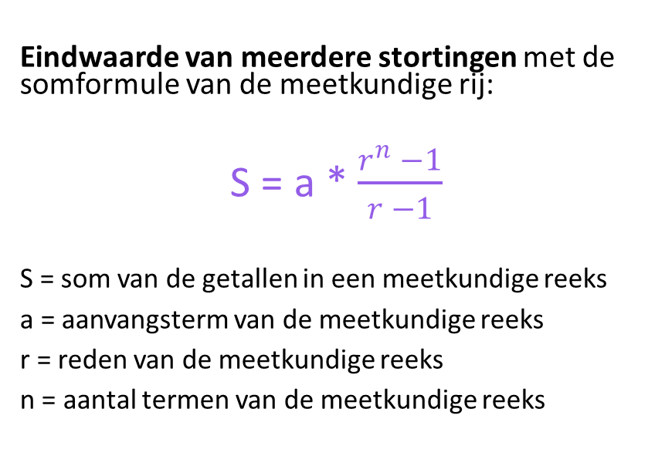
Samengestelde interest (eindwaarde)
Rente over rente. Rente wordt berekend over het ingelegde bedrag plus de bijgeschreven rente uit eerdere jaren.
Eindwaarde van één storting:
Eindwaarde = C * (1+i)^{n}
C = beginkapitaal
i = interest / 100
n = aantal perioden
Eindwaarde van meerdere stortingen met de
somformule van de meetkundige rij:
S = a * $\frac{r^{n} −1}{r −1}$
S = som van de getallen in een meetkundige reeks
a = aanvangsterm van de meetkundige reeks
r = reden van de meetkundige reeks
n = aantal termen van de meetkundige reeks

Slide 60
Wanneer gebruik je de somformule?
Je wilt de eindwaarde berekenen van een reeks van bedragen die je ontvangt, bijvoorbeeld als je elke maand een salaris ontvangt van €500.
Je wilt de contante waarde berekenen van een reeks van bedragen die je moet betalen, bijvoorbeeld als je de komende 5 jaar kinderalimentatie moet betalen en dit bedrag nu in één keer wilt afkopen.

Slide 61
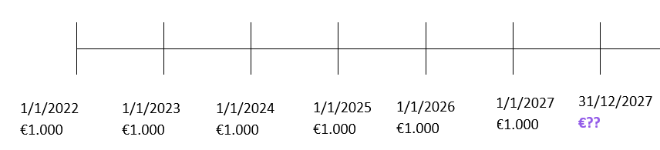
Somformule (voorbeeldvraag)
Daan wil na zijn studie op rondreis door Azië. Vanaf 1 januari 2022 zet hij elk jaar € 1.000 op een spaarrekening met 0,5% samengestelde interest. Voor welk bedrag kan hij op 31 december 2027 een reis plannen?
Stap 1: Teken een tijdlijn!!

Slide 62
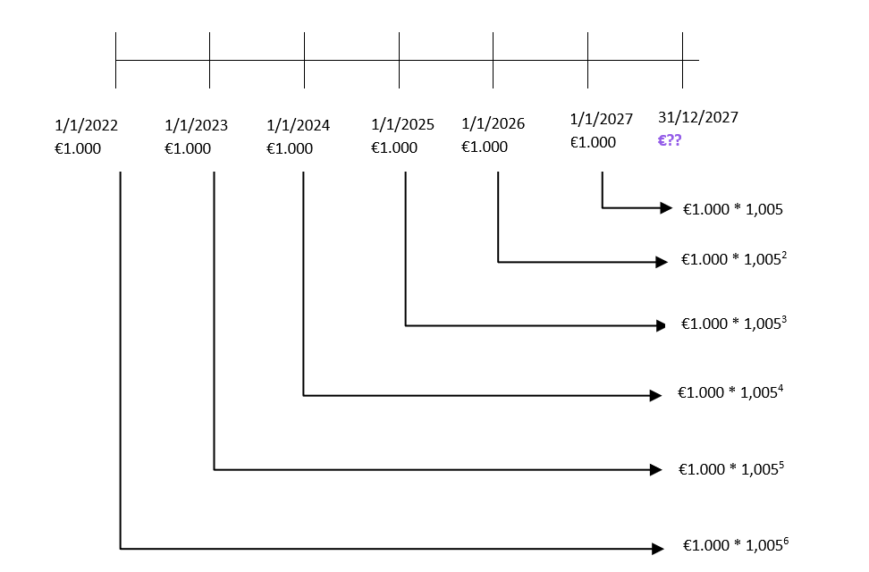
Somformule (voorbeeldvraag)

Slide 63
Somformule (voorbeeldvraag)
€1.000 * 1,005⁶ + €1.000 * 1,005⁵ + €1.000 * 1,005⁴ + €1.000 * 1,005³ + €1.000 * 1,005² + €1.000 * 1,005 = €6.105,88
Dit kun je korter opschrijven:
€1.000 * (1,005⁶ + 1,005⁵ + 1,005⁴ + 1,005³ + 1,005² + 1,005) = €6.105,88
Gelukkig kan dit nog sneller!

Slide 64
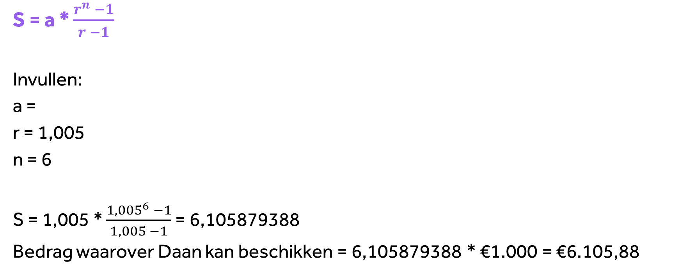
Somformule (voorbeeldvraag)
S = a * $\frac{r^{n} −1}{r −1}$
Invullen:
a =
r = 1,005
n = 6
S = 1,005 * $\frac{{1,005}^{6} −1}{1,005 −1}$ = 6,105879388
Bedrag waarover Daan kan beschikken = 6,105879388 * €1.000 = €6.105,88
1,005
Notes:
Om a te kunnen bepalen, kijken we even terug in de tijdlijn. We zien dat we de eindwaarde willen berekenen, een periode later dan de laatste storting. Dit betekent dat we over die periode nog interest ontvangen. a is dan niet gelijk aan 1, maar aan 1 + r, in dit geval 1,005.

Slide 65
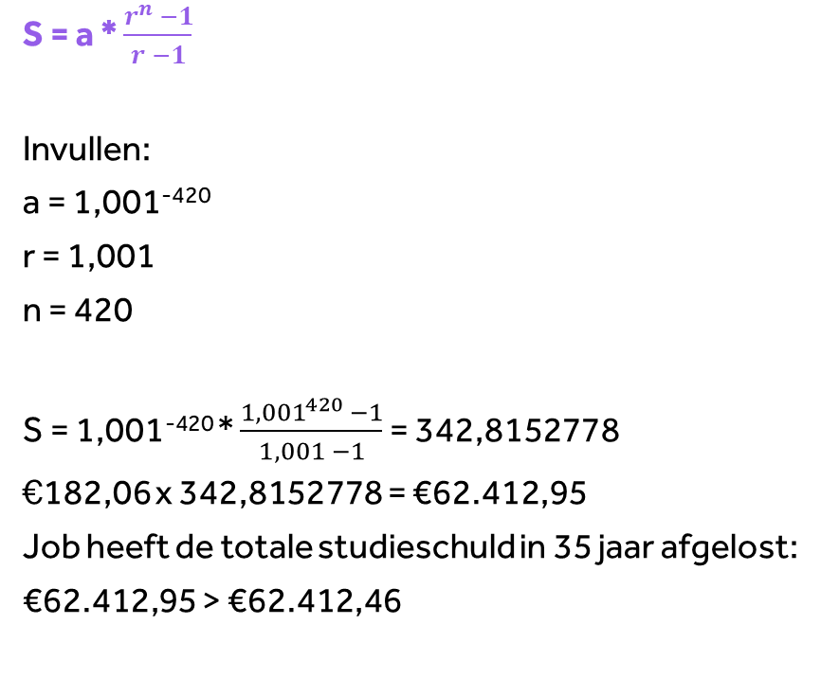
Somformule (examenvraag)
Job heeft een studieschuld van €62.412,46. Hij mag deze gedurende 35 jaar aflossen. Maandelijks, aan het einde van de maand, betaalt hij een vast bedrag van €182,06 aan DUO om zijn studieschuld volledig af te lossen.
Vraag 26 (3p):
Bereken of Job met een maandelijkse betaling van €182,06 voldoet aan de plicht om zijn totale studieschuld van €62.412,46 in 35 jaar af te lossen. Maak hierbij gebruik van een samengesteld interestpercentage van 0,1% per maand.
S = a * $\frac{r^{n} −1}{r −1}$
Invullen:
a = 1,001⁻⁴²⁰
r = 1,001
n = 420
S = 1,001⁻⁴²⁰ * $\frac{{1,001}^{420} −1}{1,001 −1}$ = 342,8152778
€182,06 x 342,8152778 = €62.412,95
Job heeft de totale studieschuld in 35 jaar afgelost:
€62.412,95 > €62.412,46
Contante waarde!!
Bron: eindexamen bedrijfseconomie vwo 2024-II
Notes:
a is nu gelijk aan de contante waarde van de laatste aflossing. Dus de 12e aflossing van het 35e jaar, oftewel de 420e aflossing.

Slide 67
Balans, W&V & LR
Financiële overzichten
Quirine

Slide 68
Financiële administratie
1 | Balans | Bezittingen en schulden
2 | Winst- en verliesrekening | Opbrengsten en kosten
3 | Liquiditeitsoverzicht | Ontvangsten en uitgaven

Slide 69
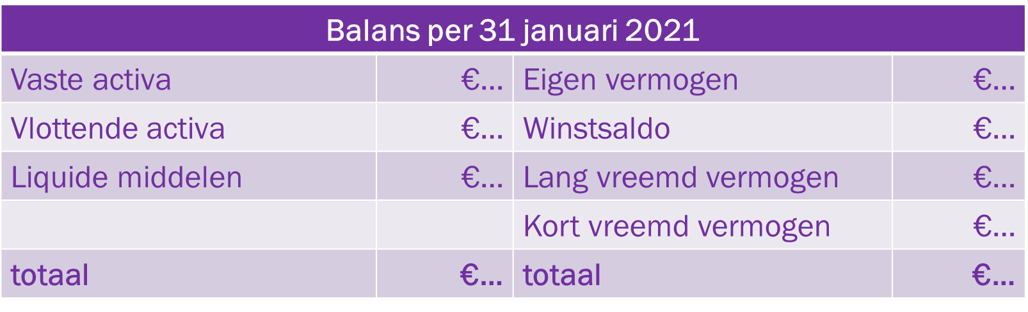
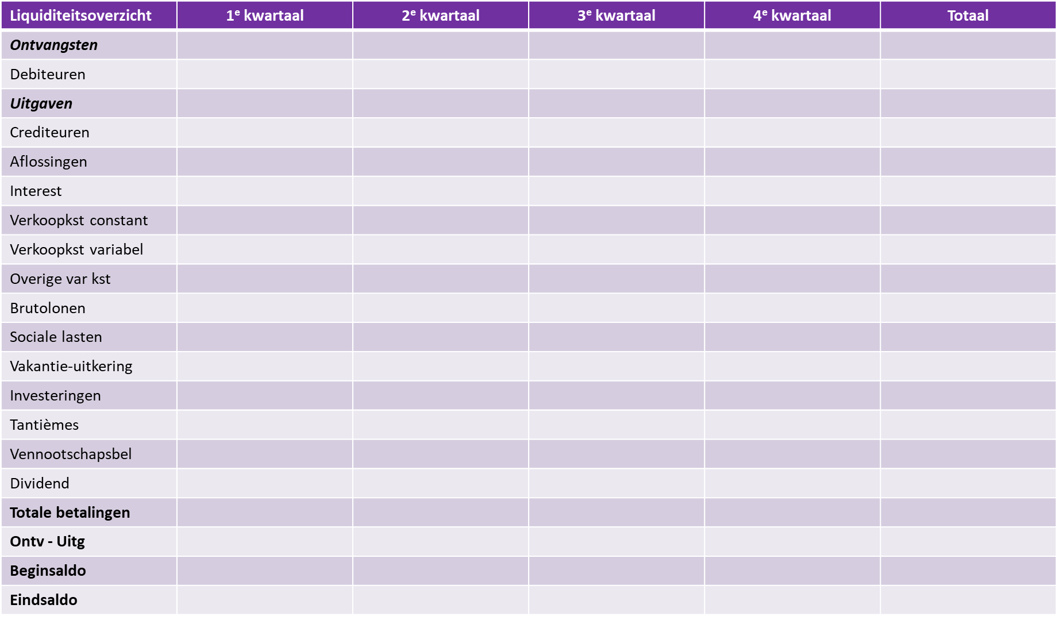
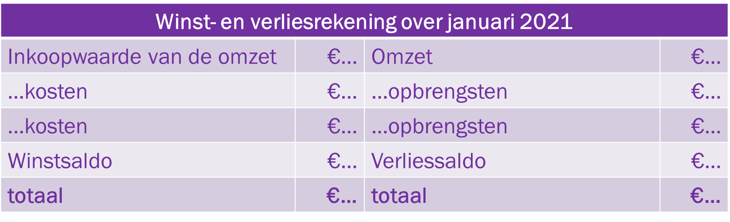
Balans (hulprekeningen)

Slide 70


Opbrengsten vs. ontvangsten
Opbrengsten
Ontvangsten
- Op het moment dat een onderneming een verkoopcontract sluit, is er sprake van omzet (= opbrengst).
- Het tijdstip van ontvangst van het geld doet er niet toe.
- Omzet is altijd exclusief btw.
- Op het moment dat een onderneming daadwerkelijk geld ontvangt, is er sprake van een ontvangst.
- Ontvangsten zijn altijd inclusief btw. De btw moet vervolgens worden afgedragen aan de fiscus.

Slide 71

Kosten vs. uitgaven
Kosten
Uitgaven
- Bij kosten is er altijd sprake van een bedrag dat wordt toegerekend aan een periode (om het resultaat te kunnen berekenen).
- Het geld hoeft niet daadwerkelijk te zijn uitgegeven.
- Kosten altijd exclusief btw.
- Op het moment dat er daadwerkelijk geld wordt uitgegeven, spreken we van uitgaven (in tegenstelling tot kosten). Er is altijd sprake van een actie op een tijdstip.
- Uitgaven zijn altijd inclusief btw. De btw kan vervolgens worden teruggevorderd van de fiscus.
Notes:
In een bepaalde periode kunnen kosten en uitgaven precies aan elkaar gelijk zijn (met uitzondering van aflossing en afschrijving). Echter, als er per kwartaal, halfjaar of jaar vooruit of achteraf wordt betaald, ontstaan er (grote) verschillen tussen maandelijkse uitgaven en kosten

Slide 72
Wel of geen BTW?
Omdat de consument de BTW betaalt, is BTW geen kostenpost voor een bedrijf. Alle berekeningen van opbrengst en kosten, dus op de winst- en verliesrekening, moeten dus ook exclusief BTW gedaan worden.
BTW wordt wel ontvangen en uitgegeven door de onderneming. Klanten betalen immers prijzen inclusief BTW en jij betaalt je leveranciers ook inclusief BTW. Het liquiditeitsoverzicht is dus inclusief BTW.
Ook op de balans zijn de posten debiteuren en crediteuren inclusief BTW.

Slide 73
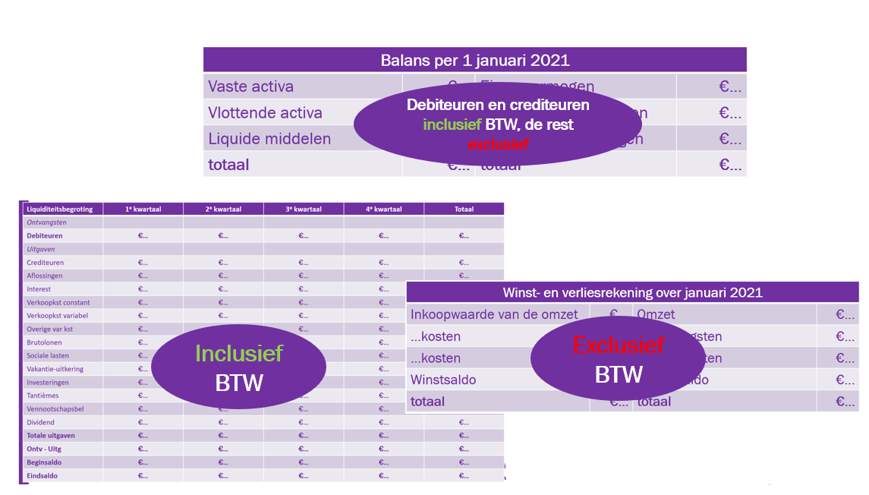
Wel of geen BTW?

Slide 74
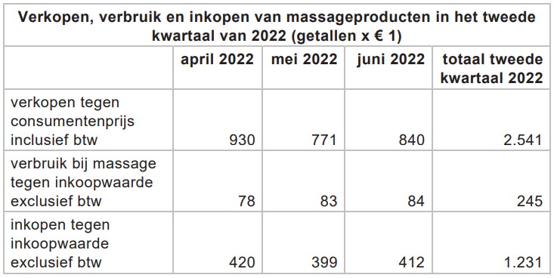
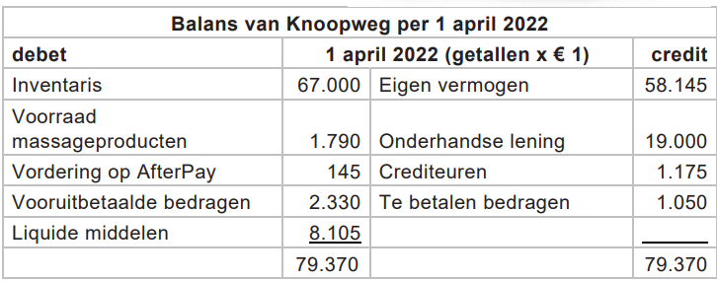
Opbrengsten vs. ontvangsten (examenvraag)
In deze opgave is de btw 21%.
Massagesalon Knoopweg verkoopt naast massages ook nog een assortiment aan massageproducten. Van Knoopweg zijn onderstaande gegevens beschikbaar:
Bron: eindexamen bedrijfseconomie vwo 2022-II

Slide 75
Opbrengsten vs. ontvangsten (examenvraag)
Verkopen van massageproducten door Knoopweg
60% van de verkopen wordt contant ontvangen in de massagesalon.
20% van de verkopen gaat via de webshop van Knoopweg, waarbij klanten betalen via iDeal: na betaling door de klant staat het geld, na aftrek van commissie, direct op de bankrekening van Knoopweg.
20% van de verkopen gaat via de webshop van Knoopweg, waarbij klanten betalen via AfterPay: een halve maand na de verkoop stort AfterPay het geld, na aftrek van commissie, op de bankrekening van Knoopweg.
iDeal en AfterPay hanteren een commissie van 5%.
De verkopen van massageproducten vinden gelijkmatig gedurende een maand plaats.
Inkopen van massageproducten door Knoopweg
Alle inkopen zijn op rekening. De krediettermijn is 2 maanden. Hier wordt volledig gebruik van gemaakt.
De inkopen zijn gelijkmatig over een maand verdeeld.
De inkoopwaarde van de verkochte massageproducten is 65% van de omzet voor aftrek van eventuele commissie.
De ingekochte voorraad massaproducten wordt deels gebruikt in de massagesalon en deels voor verkoop in de massagesalon en via de webshop.
Bron: eindexamen bedrijfseconomie vwo 2022-II

Slide 76
Opbrengsten vs. ontvangsten (examenvraag)
Vraag 19 (4p):
Bereken de ontvangsten in het tweede kwartaal van 2022 als gevolg van de verkoop van massageproducten.
Vraag 19 (4p):
Bereken de ontvangsten in het tweede kwartaal van 2022 als gevolg van de verkoop van massageproducten.
Bron: eindexamen bedrijfseconomie vwo 2022-II

Slide 77
Opbrengsten vs. ontvangsten (examenvraag)
Verkopen van massageproducten door Knoopweg
60% van de verkopen wordt contant ontvangen in de massagesalon.
20% van de verkopen gaat via de webshop van Knoopweg, waarbij klanten betalen via iDeal: na betaling door de klant staat het geld, na aftrek van commissie, direct op de bankrekening van Knoopweg.
20% van de verkopen gaat via de webshop van Knoopweg, waarbij klanten betalen via AfterPay: een halve maand na de verkoop stort AfterPay het geld, na aftrek van commissie, op de bankrekening van Knoopweg.
iDeal en AfterPay hanteren een commissie van 5%.
De verkopen van massageproducten vinden gelijkmatig gedurende een maand plaats.
Inkopen van massageproducten door Knoopweg
Alle inkopen zijn op rekening. De krediettermijn is 2 maanden. Hier wordt volledig gebruik van gemaakt.
De inkopen zijn gelijkmatig over een maand verdeeld.
De inkoopwaarde van de verkochte massageproducten is 65% van de omzet voor aftrek van eventuele commissie.
De ingekochte voorraad massaproducten wordt deels gebruikt in de massagesalon en deels voor verkoop in de massagesalon en via de webshop.
Bron: eindexamen bedrijfseconomie vwo 2022-II

Slide 78
Opbrengsten vs. ontvangsten (examenvraag)
In deze opgave is de btw 21%.
Massagesalon Knoopweg verkoopt naast massages ook nog een assortiment aan massageproducten. Van Knoopweg zijn onderstaande gegevens beschikbaar:
Bron: eindexamen bedrijfseconomie vwo 2022-II

Slide 79
Opbrengsten vs. ontvangsten (examenvraag)
Vraag 19 (4p):
Bereken de ontvangsten in het tweede kwartaal van 2022 als gevolg van de verkoop van massageproducten.
AfterPay beginbalans: € 145,00
Contante verkopen: €2.541 x 0,6 = €1.524,60
iDeal: €2.541 x 0,20 x (1 – 0,05) = € 482,79
AfterPay: (€930 + €771 + 0,5 x €840) x 0,20 x (1 – 0,05) = € 402,99 +
€2.555,38
Bron: eindexamen bedrijfseconomie vwo 2022-II

Slide 80
Balanspost crediteuren (examenvraag)
Vraag 20 (2p):
Bereken de waarde van de balanspost Crediteuren op de balans van 30 juni 2022.
Bron: eindexamen bedrijfseconomie vwo 2022-II

Slide 81
Balanspost crediteuren (examenvraag)
Verkopen van massageproducten door Knoopweg
60% van de verkopen wordt contant ontvangen in de massagesalon.
20% van de verkopen gaat via de webshop van Knoopweg, waarbij klanten betalen via iDeal: na betaling door de klant staat het geld, na aftrek van commissie, direct op de bankrekening van Knoopweg.
20% van de verkopen gaat via de webshop van Knoopweg, waarbij klanten betalen via AfterPay: een halve maand na de verkoop stort AfterPay het geld, na aftrek van commissie, op de bankrekening van Knoopweg.
iDeal en AfterPay hanteren een commissie van 5%.
De verkopen van massageproducten vinden gelijkmatig gedurende een maand plaats.
Inkopen van massageproducten door Knoopweg
Alle inkopen zijn op rekening. De krediettermijn is 2 maanden. Hier wordt volledig gebruik van gemaakt.
De inkopen zijn gelijkmatig over een maand verdeeld.
De inkoopwaarde van de verkochte massageproducten is 65% van de omzet voor aftrek van eventuele commissie.
De ingekochte voorraad massaproducten wordt deels gebruikt in de massagesalon en deels voor verkoop in de massagesalon en via de webshop.
Bron: eindexamen bedrijfseconomie vwo 2022-II

Slide 82
Balanspost crediteuren (examenvraag)
In deze opgave is de btw 21%.
Massagesalon Knoopweg verkoopt naast massages ook nog een assortiment aan massageproducten. Van Knoopweg zijn onderstaande gegevens beschikbaar:
Bron: eindexamen bedrijfseconomie vwo 2022-II

Slide 83
Balanspost crediteuren (examenvraag)
Vraag 20 (2p):
Bereken de waarde van de balanspost Crediteuren op de balans van 30 juni 2022.
(€399 + €412) x 1,21 = € 981,31
Bron: eindexamen bedrijfseconomie vwo 2022-II

Slide 85
Voorraad
Inkopen en inkoopwaarde
Quirine

Slide 86
Voorraad berekenen
Beginvoorraad
Inkopen +
Inkoopwaarde v/d omzet -
Eindvoorraad

Slide 87
Voorraad (inkopen vs. Inkoopwaarde van de omzet)
Inkopen = waarde van goederen die je in een bepaalde periode hebt ingekocht.
Inkoopwaarde van de omzet = waarde van goederen die je in een bepaalde periode hebt verkocht.

Slide 88
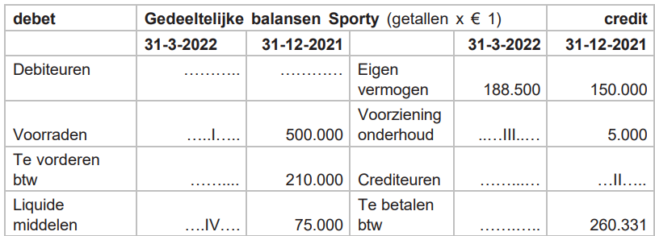
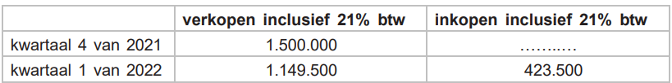
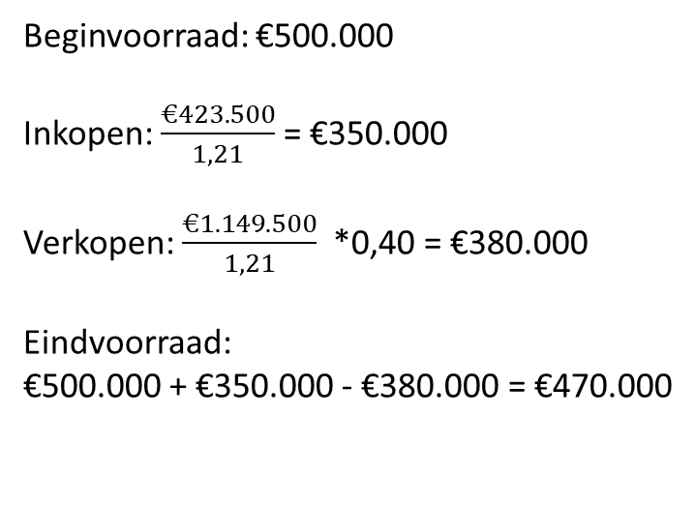
Voorraad berekenen (examenvraag)
Sporty, met als rechtsvorm de eenmanszaak, is een groothandel in sportartikelen in Haarlem. Van Sporty zijn de volgende gegevens bekend:
De inkoopwaarde is 40% van de omzet.
Vraag 13 (2p):
Bereken de grootte van de balanspost Voorraden per 31 maart 2022 (I).
Beginvoorraad: €500.000
Inkopen: $\frac{€423.500}{1,21}$ = €350.000
Verkopen: $\frac{€1.149.500}{1,21}$ *0,40 = €380.000
Eindvoorraad:
€500.000 + €350.000 - €380.000 = €470.000
Bron: eindexamen bedrijfseconomie vwo 2022-III

Slide 90
Afschrijven
Kosten van vaste activa
Quirine

Slide 91
Afschrijven
= waardevermindering van productiemiddelen.
→ Kostenpost!
De hoogte van de afschrijvingskosten heeft invloed op het bedrijfsresultaat.

Slide 92
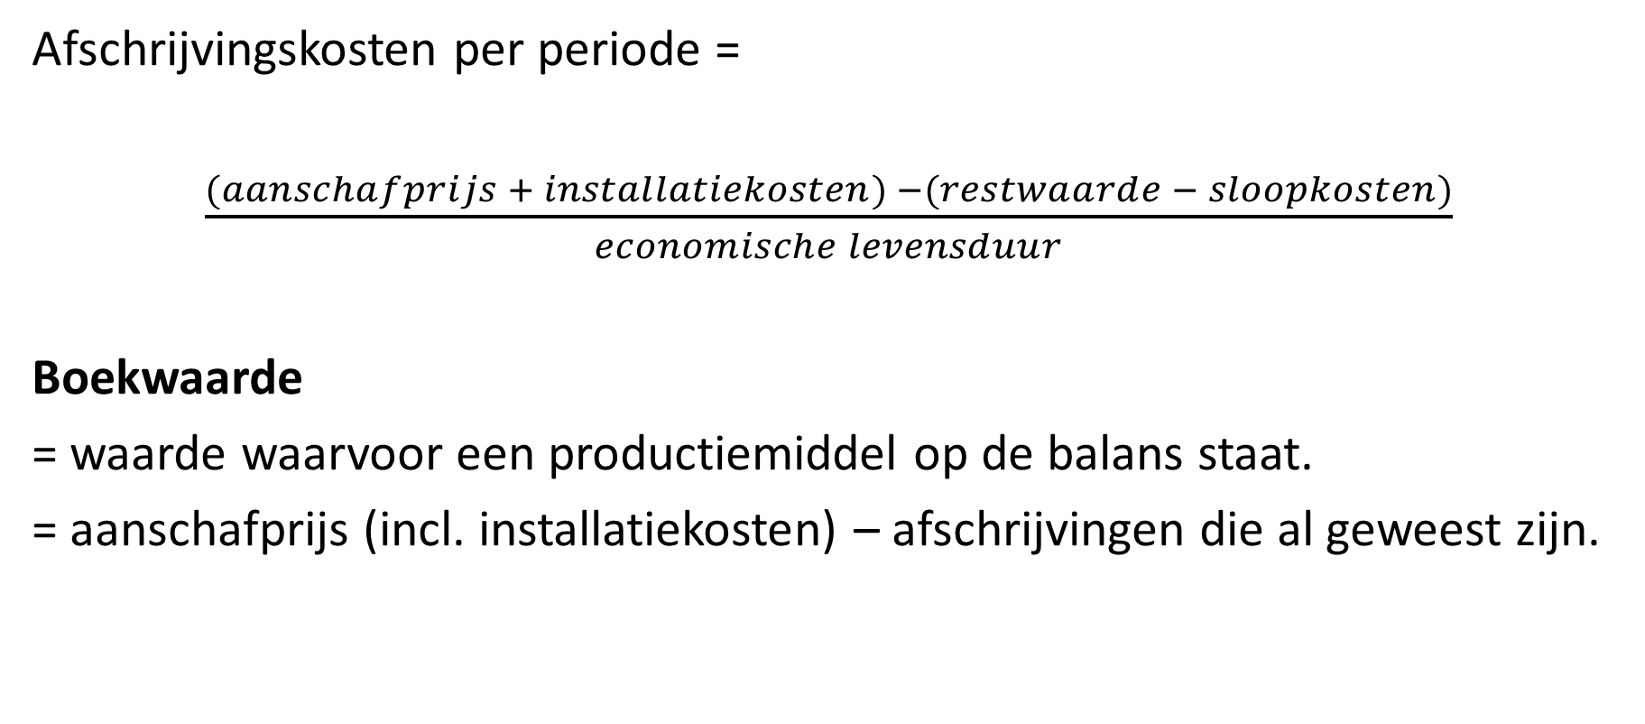
Afschrijving en boekwaarde
Let op!
Al deze bedragen zijn exclusief btw. Het gaat immers om kosten.
Afschrijvingskosten per periode =
$\frac{(aanschafprijs + installatiekosten) −(restwaarde − sloopkosten)}{economische levensduur}$
Boekwaarde
= waarde waarvoor een productiemiddel op de balans staat.
= aanschafprijs (incl. installatiekosten) – afschrijvingen die al geweest zijn.

Slide 93
Afschrijven in de boekhouding
Balans | Vaste activa worden gewaardeerd tegen boekwaarde
Balans | Vaste activa worden gewaardeerd tegen boekwaarde
Winst- en verliesrekening | De afschrijvingskosten zorgen ervoor dat de winst lager wordt
Balans | Vaste activa worden gewaardeerd tegen boekwaarde
Winst- en verliesrekening | De afschrijvingskosten zorgen ervoor dat de winst lager wordt
Liquiditeitsoverzicht | Afschrijven brengt geen uitgaven met zich mee, dus we zien het NIET terug op het liquiditeitsoverzicht.

Slide 94
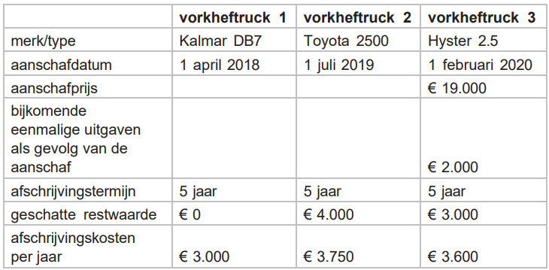
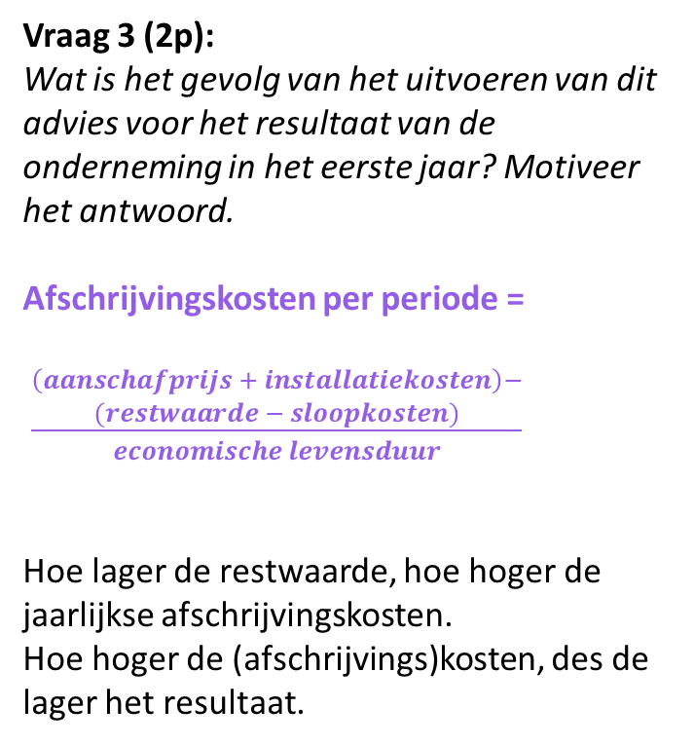
Afschrijving (examenvraag)
Een bedrijf heeft de volgende vorkheftrucs in gebruik:
Vraag 3 (2p):
Wat is het gevolg van het uitvoeren van dit advies voor het resultaat van de onderneming in het eerste jaar? Motiveer het antwoord.
Afschrijvingskosten per periode =
$\frac{\begin{aligned}\left(aanschafprijs + installatiekosten\right)− \\ (restwaarde − sloopkosten)\end{aligned}}{economische levensduur}$
Hoe lager de restwaarde, hoe hoger de jaarlijkse afschrijvingskosten.
Hoe hoger de (afschrijvings)kosten, des de lager het resultaat.
De restwaarde van de Kalmar is op € 0 gesteld. Een accountant heeft om een fiscale reden geadviseerd om een zo laag mogelijke restwaarde te nemen.
Bron: eindexamen bedrijfseconomie vwo 2022-II

Slide 95
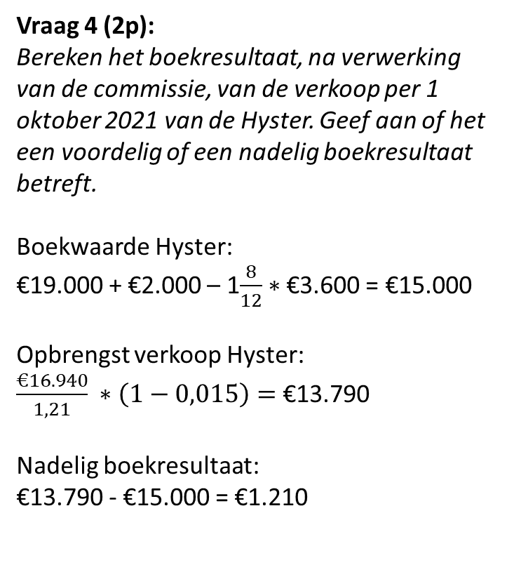
Afschrijving (examenvraag)
Een bedrijf heeft de volgende vorkheftrucs in gebruik:
Omdat de zaken door de coronacrisis slechter zijn gegaan, wordt de Hyster per 1 oktober 2021 verkocht via www.trucks.nl voor € 16.940 inclusief 21% btw. De kosten van de commissie aan www.trucks.nl zijn 1,5% van de overeengekomen verkoopprijs exclusief btw. Op de Hyster werd periodiek met gelijke bedragen afgeschreven.
Vraag 4 (2p):
Bereken het boekresultaat, na verwerking van de commissie, van de verkoop per 1 oktober 2021 van de Hyster. Geef aan of het een voordelig of een nadelig boekresultaat betreft.
Boekwaarde Hyster:
€19.000 + €2.000 – 1$\frac{8}{12}∗$ €3.600 = €15.000
Opbrengst verkoop Hyster:
$\frac{€16.940}{1,21} ∗\left(1−0,015\right)=$€13.790
Nadelig boekresultaat:
€13.790 - €15.000 = €1.210
Bron: eindexamen bedrijfseconomie vwo 2022-II

Slide 97
Winstverdeling
En dividend
Quirine

Slide 98



Winstverdeling
Aandeelhouders
Werknemers en commissarissen
Eigen onderneming
Dividend
= het deel van de nettowinst dat beschikbaar is voor uitkering aan aandeelhouders.
Tantièmes
= het deel van de nettowinst dat beschikbaar is voor uitkering aan directieleden, de commissarissen en het overige personeel.
Reserves
= het deel van de nettowinst dat niet wordt uitgekeerd, maar in de onderneming blijft.

Slide 99
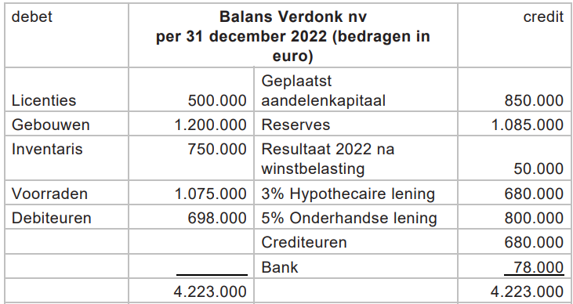
Winstverdeling (examenvraag)
De heer H. Vrieling heeft op aanraden van een beleggingsadviesbureau een gewoon aandeel Verdonk nv gekocht. Hij heeft de volgende gegevens van Verdonk nv gevonden:
Toelichting op de balans
Het geplaatste aandelenkapitaal van Verdonk is als volgt verdeeld:
preferent aandelenkapitaal € 250.000
gewoon aandelenkapitaal € 600.000
De nominale waarde van een preferent aandeel is €100; die van een gewoon aandeel €25.
Voorstel directie verdeling resultaat 2022
Per preferent aandeel wordt € 8 cashdividend ter beschikking gesteld;
Per gewoon aandeel wordt € 0,50 aan dividend ter beschikking gesteld. Hiervan wordt € 0,425 in de vorm van stockdividend en € 0,075 per aandeel in contanten ter beschikking gesteld;
De rest wordt gereserveerd.
Bron: eindexamen bedrijfseconomie vwo 2023-I

Slide 100
Winstverdeling (examenvraag)
Vraag 18 (2p):
Bereken de toename van de reserves van Verdonk als gevolg van de verdeling van het resultaat van 2022.
Bron: eindexamen bedrijfseconomie vwo 2023-I

Slide 101
Winstverdeling (examenvraag)
De heer H. Vrieling heeft op aanraden van een beleggingsadviesbureau een gewoon aandeel Verdonk nv gekocht. Hij heeft de volgende gegevens van Verdonk nv gevonden:
Toelichting op de balans
Het geplaatste aandelenkapitaal van Verdonk is als volgt verdeeld:
preferent aandelenkapitaal € 250.000
gewoon aandelenkapitaal € 600.000
De nominale waarde van een preferent aandeel is €100; die van een gewoon aandeel €25.
Voorstel directie verdeling resultaat 2022
Per preferent aandeel wordt € 8 cashdividend ter beschikking gesteld;
Per gewoon aandeel wordt € 0,50 aan dividend ter beschikking gesteld. Hiervan wordt € 0,425 in de vorm van stockdividend en € 0,075 per aandeel in contanten ter beschikking gesteld;
De rest wordt gereserveerd.
Bron: eindexamen bedrijfseconomie vwo 2023-I

Slide 102
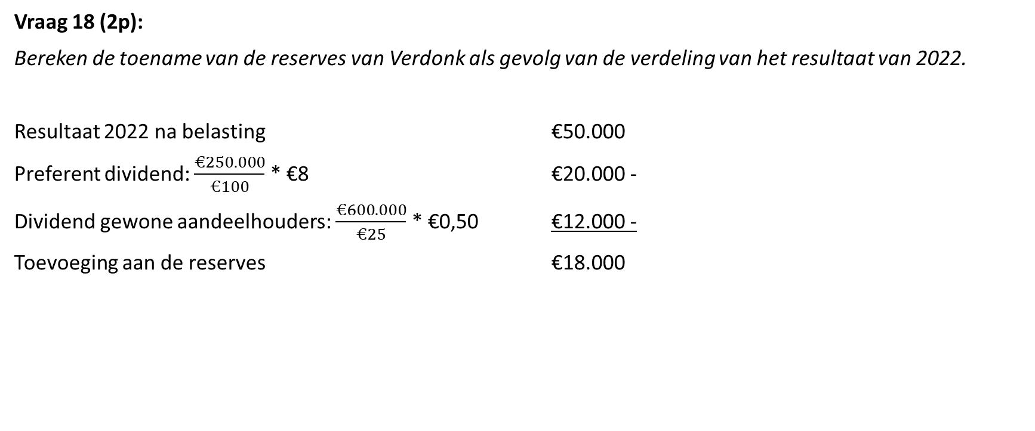
Winstverdeling (examenvraag)
Vraag 18 (2p):
Bereken de toename van de reserves van Verdonk als gevolg van de verdeling van het resultaat van 2022.
Resultaat 2022 na belasting €50.000
Preferent dividend: $\frac{€250.000}{€100}$ * €8 €20.000 -
Dividend gewone aandeelhouders: $\frac{€600.000}{€25}$ * €0,50 €12.000 -
Toevoeging aan de reserves €18.000
Bron: eindexamen bedrijfseconomie vwo 2023-I

Slide 103
Dividend
= het deel van de nettowinst dat beschikbaar is voor uitkering aan de aandeelhouders.
Aandeelhouders ontvangen dividend, omdat zij geld hebben belegd in de BV of NV. Aandeelhouders krijgen dividend, omdat zij risico lopen. Indien de onderneming geen winst maakt, ontvangen ze weinig of geen dividend.
Dividend wordt verdeeld over de geplaatste aandelen.

Slide 104
Dividend en dividendbelasting
Twee soorten dividend:
Cashdividend = dividend uitgekeerd in geld;
Stockdividend = dividend uitgekeerd in nieuwe aandelen.
Over zowel stock- als cashdividend moet 15% dividendbelasting worden betaald. De dividendbelasting over het stockdividend wordt verrekend met het cashdividend.

Slide 105
Dividend (examenvraag)
Vraag 19 (2p):
Bereken de verandering van het banksaldo van Verdonk door de betaling van het netto cashdividend en de totale dividendbelasting.
Bron: eindexamen bedrijfseconomie vwo 2023-I

Slide 106
Dividend (examenvraag)
De heer H. Vrieling heeft op aanraden van een beleggingsadviesbureau een gewoon aandeel Verdonk nv gekocht. Hij heeft de volgende gegevens van Verdonk nv gevonden:
Toelichting op de balans
Het geplaatste aandelenkapitaal van Verdonk is als volgt verdeeld:
preferent aandelenkapitaal € 250.000
gewoon aandelenkapitaal € 600.000
De nominale waarde van een preferent aandeel is €100; die van een gewoon aandeel €25.
Voorstel directie verdeling resultaat 2022
Per preferent aandeel wordt € 8 cashdividend ter beschikking gesteld;
Per gewoon aandeel wordt € 0,50 aan dividend ter beschikking gesteld. Hiervan wordt € 0,425 in de vorm van stockdividend en € 0,075 per aandeel in contanten ter beschikking gesteld;
De rest wordt gereserveerd.
Bron: eindexamen bedrijfseconomie vwo 2023-I

Slide 107
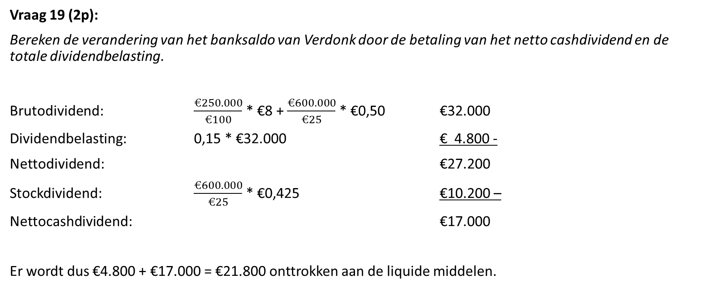
Dividend (examenvraag)
Vraag 19 (2p):
Bereken de verandering van het banksaldo van Verdonk door de betaling van het netto cashdividend en de totale dividendbelasting.
Brutodividend: $\frac{€250.000}{€100}$ * €8 + $\frac{€600.000}{€25}$ * €0,50 €32.000
Dividendbelasting: 0,15 * €32.000 € 4.800 -
Nettodividend: €27.200
Stockdividend: $\frac{€600.000}{€25}$ * €0,425 €10.200 –
Nettocashdividend: €17.000
Er wordt dus €4.800 + €17.000 = €21.800 onttrokken aan de liquide middelen.
Bron: eindexamen bedrijfseconomie vwo 2023-I

Slide 109
Personeelsbeleid
ZZP’ers en contracten
Quirine

Slide 110
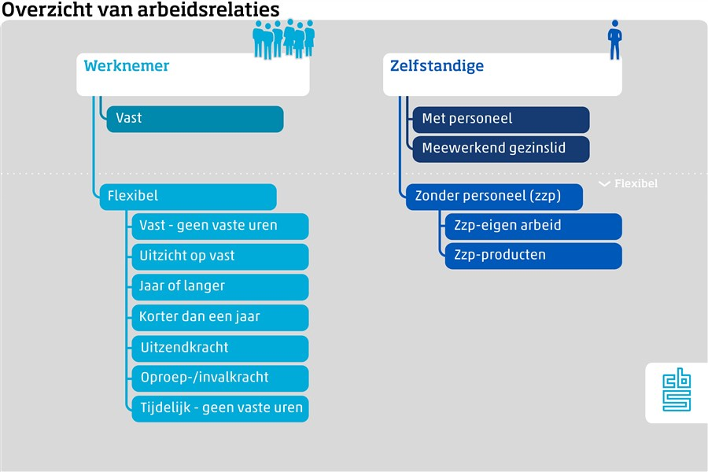
Arbeidsrelaties

Slide 111


ZZP’ers (voor- en nadelen)
Flexibiliteit, bijvoorbeeld doordat het arbeidsrecht niet van toepassing is (geen ontslagrecht, geen vast salaris)
Lagere loonkosten
  Opdrachtgever draagt geen loonbelasting of premies werknemersverzekeringen af
  Geen pensioenopbouw, doorbetaling bij ziekte en vakantiegeld
Let op: dit zijn nadelen voor de zzp’er zelf!
Een werknemer heeft een grotere binding (loyaliteit) met de onderneming dan een zzp’er
Een werknemer investeert meer in werkrelaties, kennisoverdracht en lange-termijnsucces van de organisatie.
Zzp’ers moeten hun aandacht (vaak) verdelen over meerdere opdrachtgevers, waardoor ze minder beschikbaar zijn.

Slide 112
ZZP’ers (examenvraag)
Een medewerker van de Ikea-vestiging in Haarlem werd op staande voet ontslagen voor het ophalen van een extra maaltijdbon. De kantonrechter oordeelde dat het ontslag op staande voet onterecht is en draaide het ontslag terug. Ikea moet zijn salaris doorbetalen.
De man draaide een zondagsdienst, waarvoor Ikea één maaltijdbon ter waarde van € 2,50 ter beschikking stelt. Dat was gecommuniceerd in een nieuwsbrief. Voorheen werden de bonnen uitgedeeld, maar later werd bepaald dat werknemers ze moesten ophalen bij de receptie. De man haalde echter zowel om 12.00 uur als om 16.00 uur een maaltijdbon op.
Toen de medewerker daarmee geconfronteerd werd, ontkende hij. Het voorval was echter vastgelegd op camera en vervolgens aan de man getoond. De man beweerde vervolgens dat hij de tweede bon voor een collega had gehaald. Die ontkende dat echter, waarop de bonnenhaler werd ontslagen. Hij stapte vervolgens naar de rechter.
De rechter erkent nu dat de ontslagen man een inconsistent verhaal vertelt, maar stelt hem toch in het gelijk. Hij oordeelt dat een dringende reden voor ontslag op staande voet ontbreekt. Om te kunnen worden ontslagen, zou het volstrekt duidelijk moeten zijn dat meer dan één maaltijdbon ophalen resulteert in direct ontslag.
Er kan echter niet worden vastgesteld dat de werknemer de nieuwsbrief heeft gelezen en er stond ook niet in dat werknemers geen bonnen voor elkaar mogen halen. Het ontslag was daarom een te zware sanctie. Het ontslag werd teruggedraaid, waardoor Ikea de werknemer het salaris vier maanden moet doorbetalen. Ikea hoeft het contract daarna niet te verlengen, omdat de arbeidsrelatie verstoord is: er is sprake van een gewichtige reden voor ontslag.
De medewerker heeft een individuele arbeidsovereenkomst met Ikea.
Vraag 31 (2p):
Aan welke drie wettelijke eisen moet voldaan worden opdat er sprake is van een individuele arbeidsovereenkomst en niet van een zzpovereenkomst?
Bron: eindexamen bedrijfseconomie vwo 2023-II

Slide 113



Arbeidsovereenkomst (wettelijke eisen)
Gezagsverhouding
Arbeidsverplichting
Loonbetaling
Werknemer doet het werk zoals de werkgever dat wil.
Werknemer is verplicht om zelf het werk te doen.
Werkgever is verplicht aan de werknemer loon te betalen.

Slide 114
Arbeidsovereenkomst (examenvraag)
Vraag 32 (1p):
Citeer de zin uit de bron waaruit blijkt dat deze werknemer bij Ikea een arbeidsovereenkomst voor bepaalde tijd heeft.
Bron: eindexamen bedrijfseconomie vwo 2023-II

Slide 115
Arbeidsovereenkomst (examenvraag)
Een medewerker van de Ikea-vestiging in Haarlem werd op staande voet ontslagen voor het ophalen van een extra maaltijdbon. De kantonrechter oordeelde dat het ontslag op staande voet onterecht is en draaide het ontslag terug. Ikea moet zijn salaris doorbetalen.
De man draaide een zondagsdienst, waarvoor Ikea één maaltijdbon ter waarde van € 2,50 ter beschikking stelt. Dat was gecommuniceerd in een nieuwsbrief. Voorheen werden de bonnen uitgedeeld, maar later werd bepaald dat werknemers ze moesten ophalen bij de receptie. De man haalde echter zowel om 12.00 uur als om 16.00 uur een maaltijdbon op.
Toen de medewerker daarmee geconfronteerd werd, ontkende hij. Het voorval was echter vastgelegd op camera en vervolgens aan de man getoond. De man beweerde vervolgens dat hij de tweede bon voor een collega had gehaald. Die ontkende dat echter, waarop de bonnenhaler werd ontslagen. Hij stapte vervolgens naar de rechter.
De rechter erkent nu dat de ontslagen man een inconsistent verhaal vertelt, maar stelt hem toch in het gelijk. Hij oordeelt dat een dringende reden voor ontslag op staande voet ontbreekt. Om te kunnen worden ontslagen, zou het volstrekt duidelijk moeten zijn dat meer dan één maaltijdbon ophalen resulteert in direct ontslag.
Er kan echter niet worden vastgesteld dat de werknemer de nieuwsbrief heeft gelezen en er stond ook niet in dat werknemers geen bonnen voor elkaar mogen halen. Het ontslag was daarom een te zware sanctie. Het ontslag werd teruggedraaid, waardoor Ikea de werknemer het salaris vier maanden moet doorbetalen. Ikea hoeft het contract daarna niet te verlengen, omdat de arbeidsrelatie verstoord is: er is sprake van een gewichtige reden voor ontslag.
De medewerker heeft een individuele arbeidsovereenkomst met Ikea.
Bron: eindexamen bedrijfseconomie vwo 2023-II
Notes:
Weten jullie nog dat we aan het begin van dit spreekuur vertelde dat je de opgaven niet persé in de gegeven volgorde hoeft te maken? Dit is nu een mooi voorbeeld van een opgave waarvoor iedereen punten kan scoren! Dit was de laatste opgave van het CE van 2023 tweede tijdvak. Het loont dus echt om voor je begint even door het examen heen te bladeren om te zien of er een opgave bij zit die je sowieso goed kunt maken.

Slide 117
SWOT-analyse
Marketingmodel
Quirine

Slide 118
SWOT-analyse
Strengths (Sterktes) | Weaknesses (Zwaktes)
Opportunities (Kansen) | Threats (Bedreigingen)
Intern
Extern
Positief
Negatief

Slide 119
SWOT-analyse (examenvraag)
Johanna de Jongh is na de geboorte van haar dochter op het idee gekomen haarclipjes voor peuters te maken. Daarvoor wil ze zich, naast haar werk als logopediste, als eigenaar van een eenmanszaak Clip & Go inschrijven bij de Kamer van Koophandel. Daar krijgt ze het advies om een SWOT-analyse op te stellen om op die manier de kansen op succes van haar onderneming te vergroten. Ze heeft onderstaande kenmerken van haar bedrijf geformuleerd:
Clip & Go kan de haarclipjes goedkoper verkopen dan de concurrent, omdat Johanna vooralsnog genoegen neemt met een lagere winstmarge.
Clip & Go gaat op korte termijn ook (kinder)kappers benaderen om de Clip & Go producten op te nemen in het assortiment van de kapperszaken.
De bestellingen van klanten worden alleen via PostNL bezorgd.
Klanten van Clip & Go kunnen alleen online bestellingen plaatsen. Johanna verwacht na enkele maanden de prijzen van haar haarclipjes te kunnen verhogen. Ze blijft met haar haarclipjesprijzen wel onder die van de concurrent.
Vraag 1 (1p):
Tot welk onderdeel van het ondernemingsplan wordt een SWOT-analyse gerekend?
Marketingplan.
Bron: eindexamen bedrijfseconomie vwo 2023-I

Slide 120

SWOT-analyse (examenvraag)
Johanna heeft het “alleen online plaatsen van bestellingen” in de SWOTanalyse onder een bedreiging (Threat, T) geplaatst.
Vraag 2 (2p):
Leg uit dat dit niet correct is en leg uit onder welk onderdeel van de SWOT-analyse dit wel geplaatst had moeten worden.
Het is niet extern.
Het is geen bedreiging (T), het is een zwakte (W), want het is intern en negatief.
Bron: eindexamen bedrijfseconomie vwo 2023-I

Slide 122
Ultieme tips
Schrijf deze op!
Quirine & Patrick

Slide 123

De uitwerkbijlage
Schrijf je antwoord op deze bijlage;
Als er een toelichtende berekening wordt gevraagd, schrijf die dan op in de aangegeven vakken in de uitwerkbijlage;
Houd het netjes. Grote fout gemaakt? Vraag een nieuwe bijlage.

Slide 124

Conclusies geven
Vergeet nooit een conclusie te geven als hierom gevraagd wordt!
Vaak volgt deze automatisch uit je berekeningen en levert het een extra punt op!

Slide 125

Alles invullen
Je weet dat het bedrijfsresultaat wordt berekend door omzet – kosten.
Lukt het niet om alle kosten te berekenen? Vul dan toch iets in, zodat je bij bedrijfsresultaat ook iets in kunt vullen en daar een punt scoort!
Veel voorkomende uitwerkbijlages:
Balans;
Winst- en verliesrekening;
Liquiditeitsoverzicht.
Misschien lukt het niet om alle cellen te berekenen. Probeer dan toch iets in te vullen, zodat je in ieder geval punten kunt pakken voor de totalen. Je fouten worden dan namelijk aangemerkt als doorwerkfouten.

Slide 126






Ultieme tips
Handelingsvolgorde
Goed lezen
Vraag lezen
Doel bepalen
Tekst boven de vraag
1
2
Datums en periodes
Kopjes, tabellen, noten
Antwoord uitwerken
Informatie verzamelen
4
3
$$\frac{A−R}{N}$$
$$\frac{VV}{TV}×100\%$$
Personeel
Producten
€
$$\left(wh−nh\right)×\frac{C}{N}$$
Aandelen
Valuta
Formules
Eenheden benoemen

Slide 127

Ultieme tips (antwoorden formuleren)
1
2
3
Bewijs je begrippenkennis
in je antwoord.
Baseer je oordeel op de gegeven criteria.
Antwoord volledig,
dus trek conclusies.
Het resultaat is verbeterd want na de verbouwing zijn er veel nieuwe klanten.
Nee, De Wit Transport gaat niet door met de overname omdat ze geen winst maken.
Het gezamenlijke inkomen van Jasmine en Milia is €72.388,34.
Het resultaat is verbeterd omdat de opbrengsten na de verbouwing sterker zijn gegroeid dan de kosten.
Nee, De Wit Transport gaat niet door met de overname omdat meer dan 3 van de 5 kengetallen negatief afwijken van de eis.
Het gezamenlijke inkomen van Jasmine en Milia is €72.388,34. Dat is te hoog om voor huurtoeslag in aanmerking te komen.

Slide 128
Random begrippen
Arbo(wet)
Stakeholders
Ondernemingsraad
Wet die zich bezig houdt met een veilige en gezonde werkomgeving voor het personeel van een organisatie.
Partijen die een bepaalde mate van belang bij het bestaan van een organisatie hebben, of op wie de organisatie invloed heeft.
Medezeggenschapsorgaan dat meedenkt over de plannen van een organisatie en hier inspraak in kan hebben.
4 bevoegdheden:
CAO
Klanten
Leveranciers
1
Adviesrecht
Arbeidsovereenkomst die geldt voor alle bedrijven binnen een bepaalde bedrijfstak (branche)
Overheid
Financiers
2
Informatierecht
Personeel
Concurrent
3
Instemmingsrecht
4
Initiatiefrecht

